Slide 1
সবাইকে শুভেচ্ছা
আব্দুর রাজ্জাক
সহকারী শিক্ষক (সামাজিক বিজ্ঞান)
জামেয়া আহমদিয়া সুন্নিয়া আলিয়া
ষোলশহর, চট্টগ্রাম
মোবাইলঃ ০১৮১৬০৩৩৮৪৫
E-mail: abdurrazzakjasa@gmail.com
আইডিঃ ৩১
সিপিডি ফর আইসিটি ডিজিটাল কনটেন্ট ডেভেলপমেন্ট ট্রেনিং কোর্স
ভেন্যুঃ টিটিসি চট্টগ্রাম
ব্যাচ : ২৫

Slide 2
বাংলাদেশ ও বিশ্বপরিচয়
অষ্টম শ্রেণি
সময়ঃ ৪০ মিনিট

Slide 3
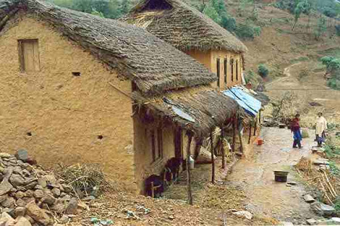
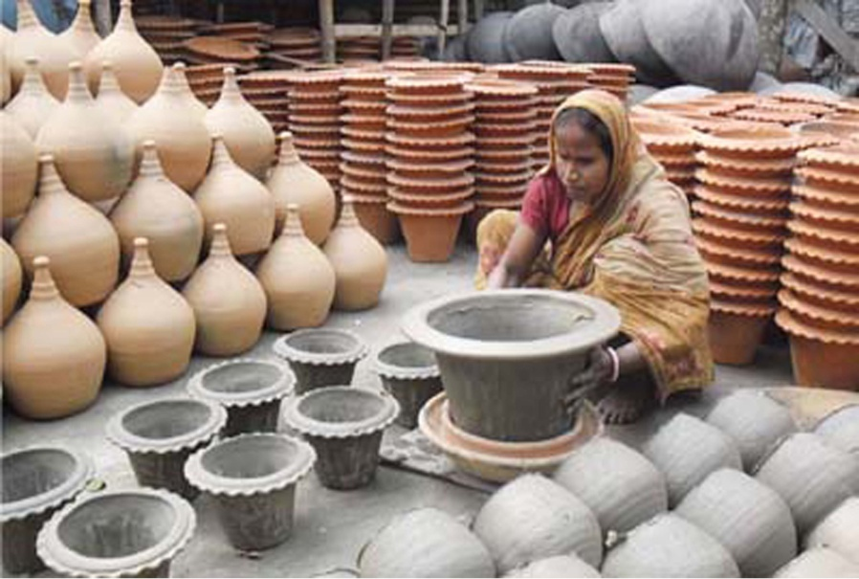
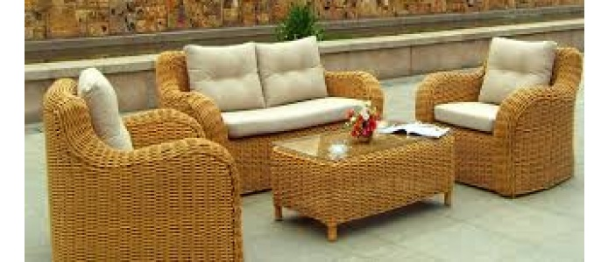
নকশিকাঁথা
শনের ছাওয়া মাটির ঘর
মৃৎশিল্প
বেতের শিল্প

Slide 4
দৃশ্যশিল্প
তৃতীয় অধ্যায়
(বাঙালির সংস্কৃতি ও শিল্পকলা)
পৃষ্ঠা ৩০-৩১

Slide 5
শিখনফল
এই পাঠ শেষে শিক্ষার্থীরা-
সংস্কৃতি, শিল্পকলা ও দৃশ্যশিল্প কী তা বলতে পারবে।
দৃশ্যশিল্পের বিভিন্ন উদাহরণ উল্লেখ করতে পারবে।
টেরাকোটা বা পোড়ামাটির শিল্প সম্পর্কে ব্যাখ্যা করতে পারবে।
বাংলার তাঁতশিল্পের ঐতিহ্য বিশ্লেষণ করতে পারবে।

Slide 6
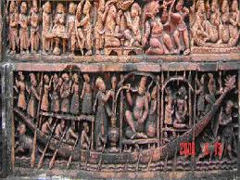
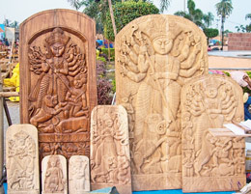
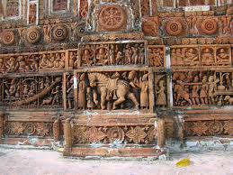
টেরাকোটা বা পোড়ামাটির শিল্প
মাটির ফলক বা পাত দিয়ে তৈরি করে তাতে ছবি একে পুড়িয়ে
স্থায়ী রুপ দেওয়াকে টেরাকোটা বা পোড়ামাটির শিল্প বলে।
উদাহরণ

Slide 7
কার্পাস
খাসা
ক্ষৌম
হামাম
পত্রোর্ণ
এন্ডি বা মুগা
মলমল
দুকূল
দুরিয়া
বাংলায় উৎপন্ন উল্লেখযোগ্য কাপড়

Slide 8
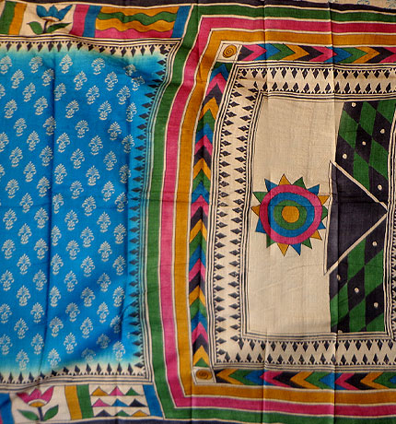
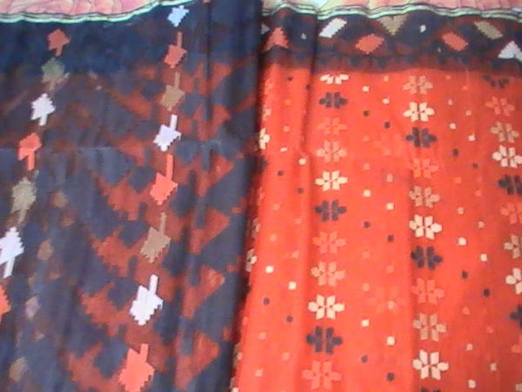
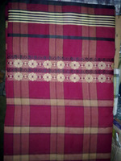
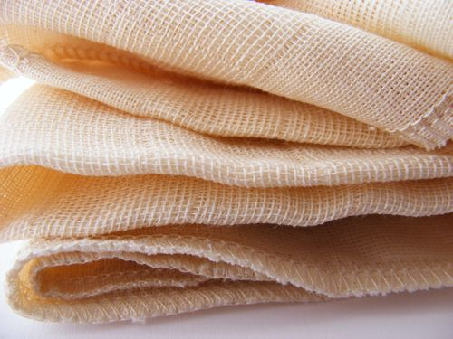
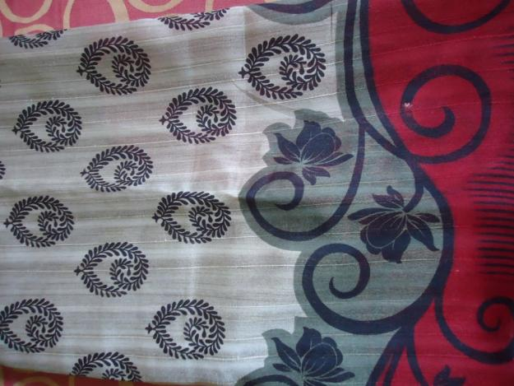
সিল্ক
জামদানি
টাঙ্গাইল
বাংলার সুপরিচিত শাড়ি
মসলিন
গরদ

Slide 9
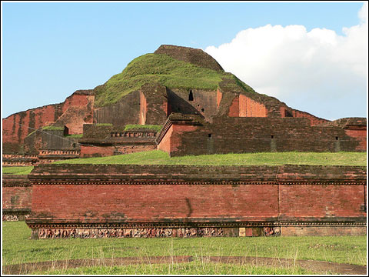
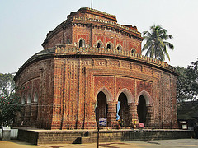
বাংলার স্থাপত্য নিদর্শন
পাহাড়পুর সোমপুর বিহার
কান্তজির মন্দির

Slide 10
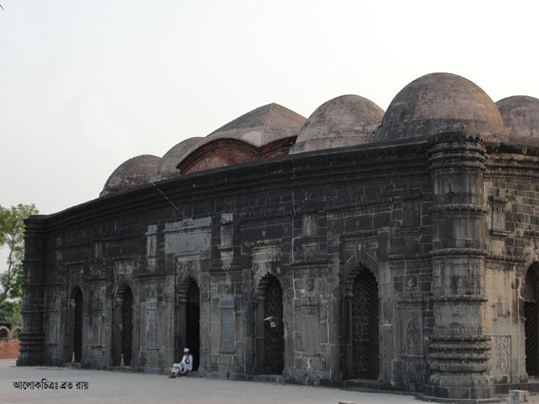
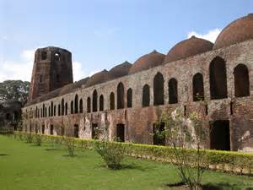
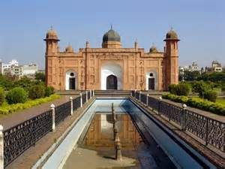
ছোট সোনা মসজিদ
নবাব কাটরা
ঢাকার লালবাগ

Slide 11
জোড়ায় কাজ
কাজ ১:
বাংলায় বিভিন্ন সময়ে উৎপন্ন ১০টি কাপড়ের নাম লিখ।
কাজ ২:
বাংলার প্রাচীন দৃশ্যশিল্পের একটি তালিকা তৈরি কর।

Slide 12
মূল্যযাচাই
দৃশ্যশিল্প কাকে বলে?
টেরাকোটা বা পোড়ামাটির শিল্প কাকে বলে?
বাংলার প্রাচীন দৃশ্যশিল্পের ৩টি উদাহরণ বল।
বাংলায় উৎপন্ন কয়েকটি কাপড়ের নাম বল।
কয়েকটি বাংলার স্থাপত্যশিল্পের নাম বল।
কান্তজির মন্দির কোথায় অবস্থিত?

Slide 13
বাড়ির কাজ
* তোমার বাড়িতে যেসব দৃশ্যশিল্প পাওয়া যায় তার একটি তালিকা তৈরি কর।

Slide 14
ধন্যবাদ সবাইকে

